Slide 1
머신러닝을 통한 뇌졸중 발병 주요 요인 분석 데이터과학 및 머신러닝 팀 프로젝트
팀 ‘데이터과학 및 어르신들’
201433268 산업경영공학과 박현태
201531269 경영학트랙(야) 윤영균
201534347 패션디자인학과 이동학
201634961 산업경영공학과 이준회

Slide 2
0. 목차
1. 서론
1-1. 주제
1-2. 기획의도 및 필요성
1-3. 팀 소개
1-4. 업무분장 및 진행일정
2. 본론
2-1. 분석 데이터 소개
2-2. 분석 알고리즘 소개
2-3. 분석 소스코드 설명
2-4. 분석 결과
2-5. 인사이트 도출
3. 결론
3-1. 시사점 및 기대효과
3-2. 느낀점

Slide 3
1. 서론

Slide 4
머신러닝을 이용한 뇌졸중 발병 주요 요인 분석
1. 서론
1-1. 주제
1-2. 필요성 및 기획의도
한국인 사망 원인 4위 : 뇌혈관질환 (2019 통계청 사망원인 통계) 뇌졸중 유형 중 대다수(약 76%)는 뇌경색 동반
뇌경색 골든타임 : 4시간 30분 정맥 내 혈전 용해제 투여를 통한 주사치료의 가능여부 분기점
골든타임 이내에 내원한 환자는 10명 중 4명 뿐 환자 스스로 평소 뇌졸중, 뇌경색에 대한 증상을 알고 있어야 내원 가능
뇌졸중 발병과 관련된 주요 요인을 분석하고 이와 관련하여 개인이 어떠한 부분에 주의를 기울여야하는지 방향 제시
Notes:
뇌졸중의 유형은 크게 두 가지 : 혈관이 막힌 뇌경색, 혈관이 터진 뇌출혈
뇌경색 후 4시간 30분 이내 : 정맥 내 혈전 용해제 투여 치료 가능
뇌경색 후 6시간 이내 : 동맥 내 혈전제거술 치료 가능
골든타임 이내에 시술을 통해 뇌경색의 악화와 후유증 발생을 최소화
최근에는 일부 경우에 한해 16시간~24시간 이내에도 동맥 내 혈전제거술을 시도해 볼 수 있는 가능성 열려
비약적인 뇌경색 치료 방법의 발전에도 불구, 골든타임 4시간30분 이내 병원 내원 환자는 10명중 4명 뿐이며, 실제 정맥 내 혈전 용해제를 투여 받은 환자는 전국적으로 9.6%에 불과함
환자 스스로가 평소 뇌경색 의심 증상(어눌한 언어, 얼굴 마비, 편마비, 걸을 때 한쪽으로 넘어지는 증상 등)을 숙지하고 예의주시하는 것이 관건
대표적인 뇌경색 위험인자 : 고혈압, 당뇨, 고지혈증, 흡연, 비만, 심방세동
뇌경색 위험인자를 가진 사람은 평소 뇌경색 의심 증상, 뇌경색 전문 병원을 미리 알아 둘 필요성
뇌경색 위험인자에 대한 자가설문을 통해 뇌졸증(뇌경색) 예상 위험군을 선별
통계에 기반하는 특성상 태생적인 한계점 존재 : 실제 뇌졸중 위험군을 진단 하는 것과는 다름
다만 병원에서 검사하기 이전에 간단한 자가문진을 통해 스스로가 위험군인지를 판단하는 보조지표로의 활용가능성 기대
발표 전 참조 :
- https://jhealthmedia.joins.com/article/article_view.asp?pno=20987

Slide 5
데이터과학 및 어르신들
1. 서론
1-3. 팀 소개
박현태 201433268 산업경영공학과
윤영균 201531269 경영학트랙(야)
이동학 201534347 패션디자인학과
이준회 201634961 산업경영공학과
1-4. 업무 분장 및 진행 일정
담당자 | 11주차 |  |  |  |  |  |  | 12주차 |  |  |  |  |  |  | 13주차 |  |  |  |  |  |  | 14주차
박현태 |  |  | 데이터 전처리 |  |  |  |  | 데이터 분석 |  |  |  |  |  |  | 데이터 시각화 |  |  |  | 발표자료 검수
 |  |  |  |  |  |  |  |  |  |  | 주석 상세화
윤영균 |  |  |  |  |  |  |  |  |  | PPT 초안 |  |  |  |  |  |  |  | PPT 최종안 |  |  |  | 발표
 |  |  |  |  |  | 주석상세화 |  |  |  |  |  |  |  |  | 주석상세화
이동학 | 데이터 클린징 |  |  |  |  | 데이터전처리 |  | 데이터전처리 |  |  |  |  |  |  |  |  |  |  | 발표자료 검수
 |  |  |  |  |  |  | 주석상세화 |  |  |  |  |  | PPT 초안 검수
이준회 |  |  |  |  | 데이터 전처리 |  |  |  |  |  |  |  |  |  | 발표준비 초안
 |  |  |  |  |  | 데이터 분석 보조
Notes:
팀원들의 담당 분야에 대한 세부 설명
역할 분담에 대한 과정 설명(자발적으로 희망업무에 배치)

Slide 6
2. 본론

Slide 7

Stroke Prediction Dataset 11 clinical features por predicting stroke events (https://www.kaggle.com/fedesoriano/stroke-prediction-dataset) 총 5,110개의 환자 정보, 뇌졸중 발병 유무로 구성
2. 본론
2-1. 분석 데이터 소개
환자에 대한 정보 : 성별, 나이, 고혈압 유무, 심장병 유무, 평균 혈당 수치 등
최종 뇌졸중 발병 여부 : 발병, 발병하지 않음
2-1-1. 데이터 설명
열 이름 | 뜻 | 데이터
id | 아이디 | 연속형 데이터
gender | 성별 | “Male”, “Female”
age | 나이 | 연속형 데이터
hypertension | 고혈압 | 0, 1
heart_disease | 심장병 | 0, 1
ever_married | 기혼 여부 | Yes, No
work_type | 근로 유형 | “Private”, “Self-employed”, “Govt_job”, “children”, “Never_worked”
Residence_type | 거주지 유형 | Urban, Rural
avg_glucose_level | 평균 혈당 수치 | 연속형 데이터
bmi | 체질량지수 | 연속형 데이터
smoking_status | 흡연 여부 | “formerly smoked”, “never smoked”, “smokes”
stroke | 뇌졸중 | 0, 1
Notes:
뇌졸중 예측 데이터셋
뇌졸중 예측을 위한 11가지 임상 특징

Slide 8
Stroke Prediction Dataset 11 clinical features por predicting stroke events (https://www.kaggle.com/fedesoriano/stroke-prediction-dataset) 총 5,110개의 환자 정보, 뇌졸중 발병 유무로 구성
2-1. 분석 데이터 소개
2. 본론
환자에 대한 정보 : 성별, 나이, 고혈압 유무, 심장병 유무, 평균 혈당 수치 등
최종 뇌졸중 발병 여부 : 발병, 발병하지 않음
2-1-1. 데이터 설명
열 이름 | 뜻 | 데이터
id | 아이디 | 연속형 데이터
gender | 성별 | “Male”, “Female”
age | 나이 | 연속형 데이터
hypertension | 고혈압 | 0, 1
heart_disease | 심장병 | 0, 1
ever_married | 기혼 여부 | Yes, No
work_type | 근로 유형 | “Private”, “Self-employed”, “Govt_job”, “children”, “Never_worked”
Residence_type | 거주지 유형 | Urban, Rural
avg_glucose_level | 평균 혈당 수치 | 연속형 데이터
bmi | 체질량지수 | 연속형 데이터
smoking_status | 흡연 여부 | “formerly smoked”, “never smoked”, “smokes”
stroke | 뇌졸중 | 0, 1
Notes:
뇌졸중 예측 데이터셋
뇌졸중 예측을 위한 11가지 임상 특징

Slide 9
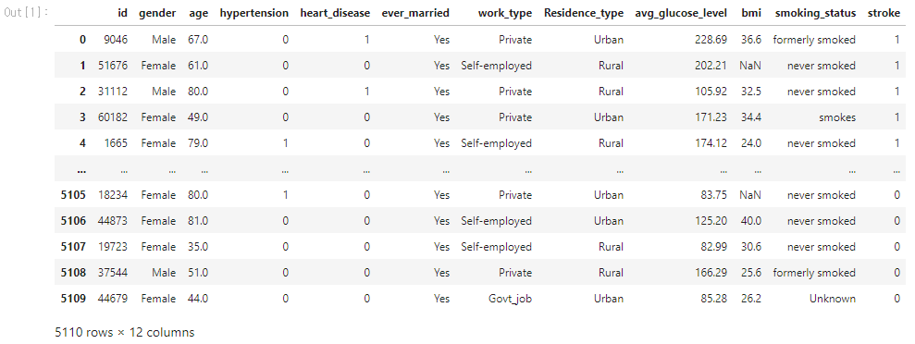
2. 본론
2-1-2. 데이터 준비
import pandas as pd # 판다스
import matplotlib as mpl # 맷플롭립
import matplotlib.pylab as plt # 맵플롭립
import seaborn as sns # 시본
import numpy as np # 넘파이
# 상대 경로로 불러오기
file_path = 'health\healthcare-dataset-stroke-data.csv'
st_data = pd.read_csv(file_path)
# 데이터 보기
st_data
Notes:
데이터 준비 : StokeDate_backup 데이터를 불러온다.

Slide 10
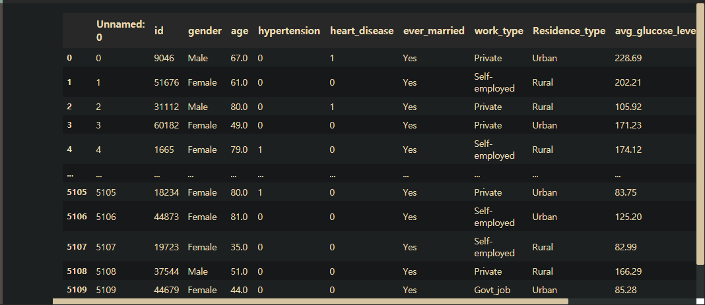
2. 본론
2-1-3. 데이터 백업
st_data_copy_backup = st_data.copy()
st_data.to_csv('StokeDate_backup.csv')
file_path = 'StokeDate_backup.csv'
st_data_csv_backup = pd.read_csv(file_path)
st_data_csv_backup
Notes:
데이터 백업 : 데이터 손상 시 복구가 가능하도록 백업을 진행한다. 백업파일 이름: StokeData_backup.csv

Slide 11
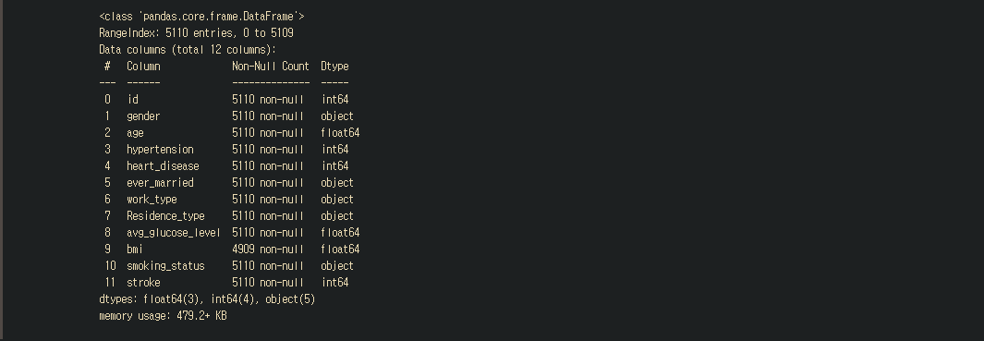
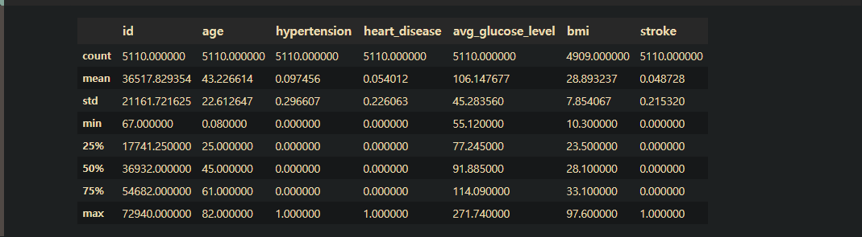
2. 본론
2-1-4. 데이터 보기
st_data.info()
2-1-5. 데이터 프레임의 기초 통계 확인
st_data.describe()
Notes:
데이터 보기 : 데이터 프레임의 기본 정보 출력
데이터 프레임의 기초 통계 확인

Slide 12
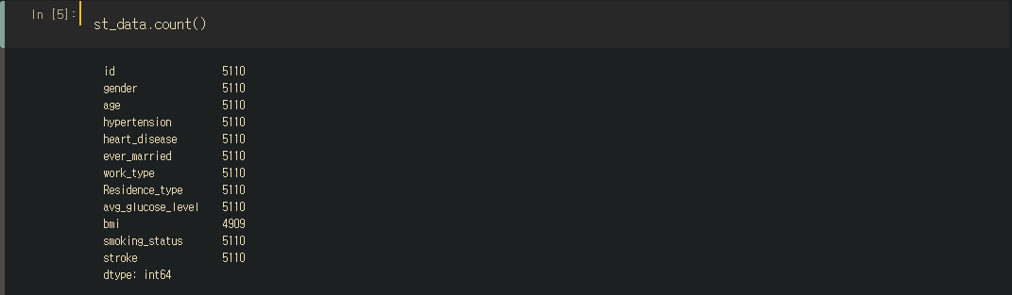
2. 본론
2-1-6. 데이터 개수 확인
st_data.count()

Slide 13
2. 본론
2-1-7. 데이터 재구조화
Dtype이 object인 컬럼의 데이터를 재구조화 (gender, ever_married, worktype, Residence_type, smoking_status)
gen_dict = {'Male':0, 'Female':1}
st_data['gender'] = st_data['gender'].map(gen_dict)
Married_dict = {'No':0, 'Yes':1,}
st_data['ever_married'] = st_data['ever_married'].map(Married_dict)
Work_dict = {'Govt_job':0, 'Never_worked':1, 'Private':2, 'Self_employed':3, 'children': 4}
st_data['work_type'] = st_data['work_type'].map(Work_dict)
Residence_dict = {'Rural':0, 'Urban':1,}
st_data['Residence_type'] = st_data['Residence_type'].map(Residence_dict)
Smoking_dict = {'Unknown':0, 'formerly smoked':1, 'never smoked ':2, 'smokes':3}
st_data['smoking_status'] = st_data['smoking_status'].map(Smoking_dict)

Slide 14
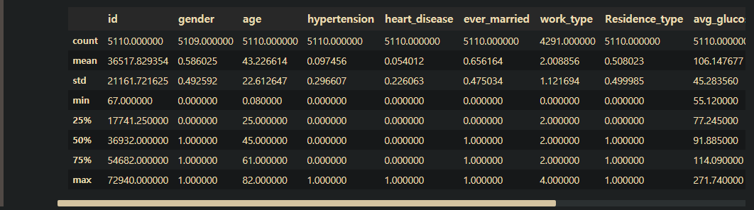
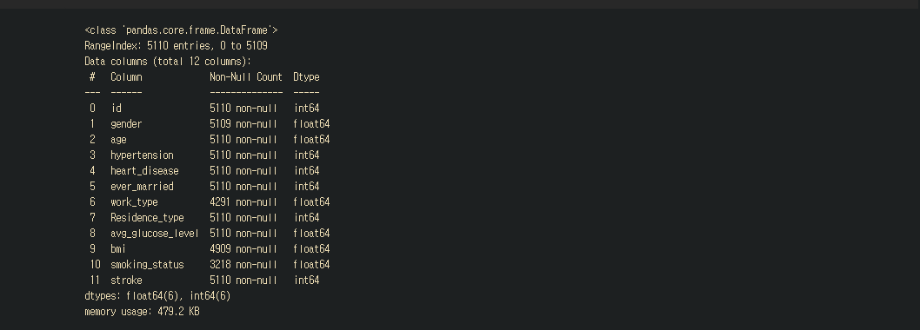
2. 본론
2-1-7. 데이터 재구조화
st_data.describe()
재구조화 결과
st_data.info()

Slide 15
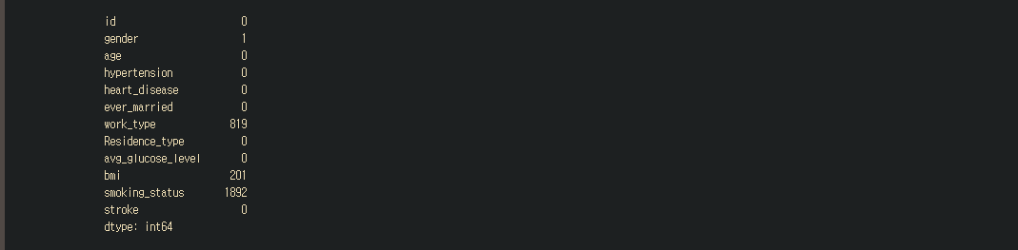
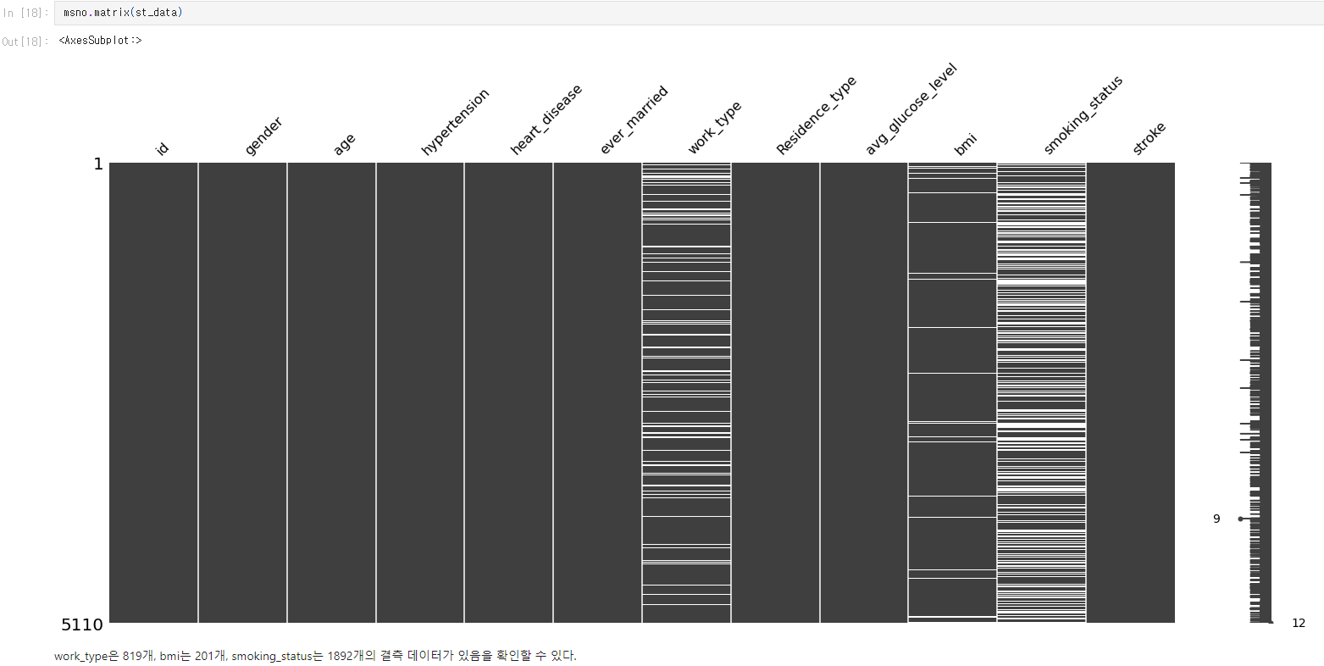
2. 본론
2-1-8. 결측치 확인
import missingno as msno
st_data.isnull().sum()
msno.matrix(st_data)
Notes:
work_type은 819개, bmi는 201개, smoking_status는 1892개의 결측 데이터가 있음을 확인할 수 있다.

Slide 16
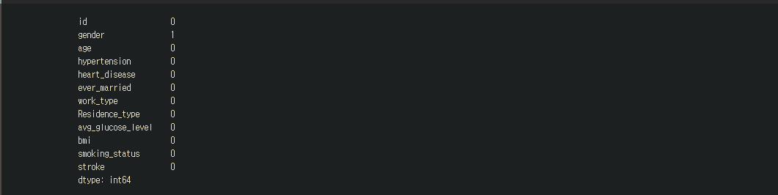
2. 본론
2-1-9. 데이터 클린징
#bmi열의 결측치를 중앙값(median)으로 채움
st_data['bmi'] = st_data['bmi'].fillna(st_data['bmi'].median())
#work_type과 smoking_status열의 결측치는 최빈값(mode)로 채움
st_data['work_type'] = st_data['work_type'].fillna(st_data['work_type'].mode()[0])
st_data['smoking_status'] = st_data['smoking_status'].fillna(st_data['smoking_status'].mode()[0])
st_data.isnull().sum()
age의 결측치 1개 확인, 해당 1개 데이터 삭제

Slide 17
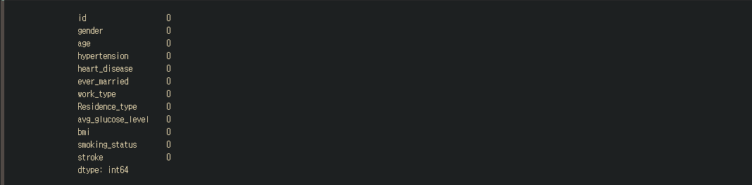
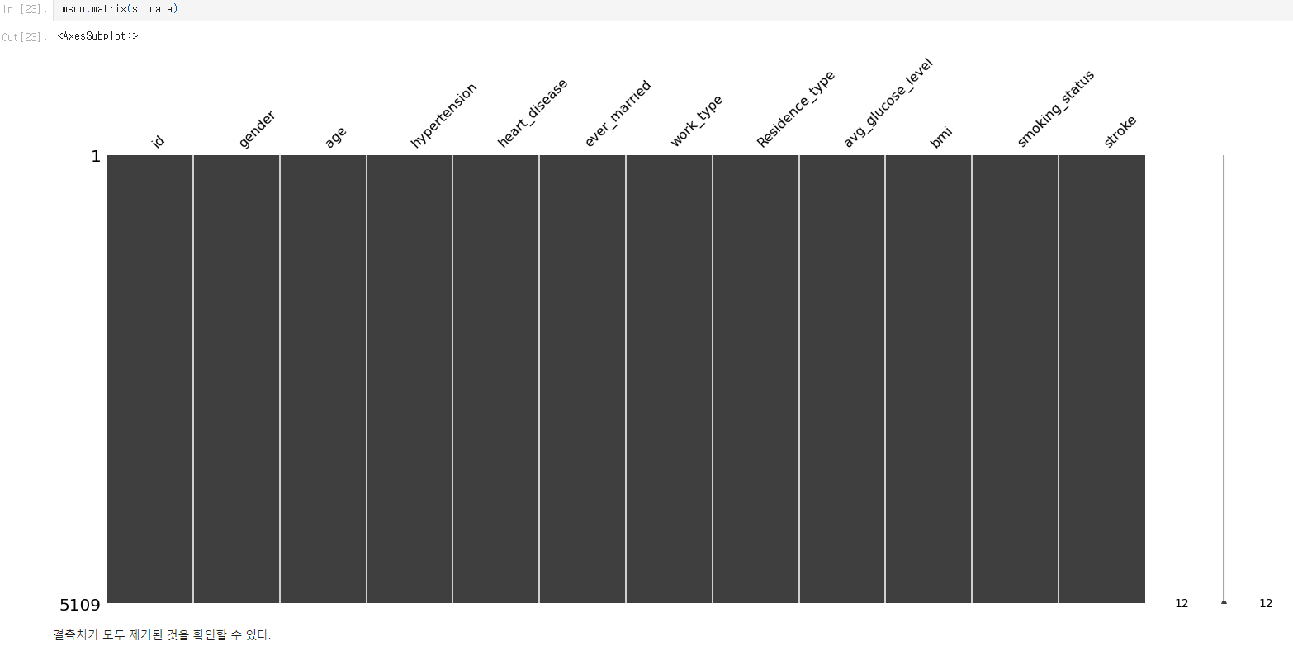
2. 본론
2-1-9. 데이터 클린징
st_data = st_data.dropna(axis=0)
st_data.isnull().sum()
msno.matrix(st_data)

Slide 18
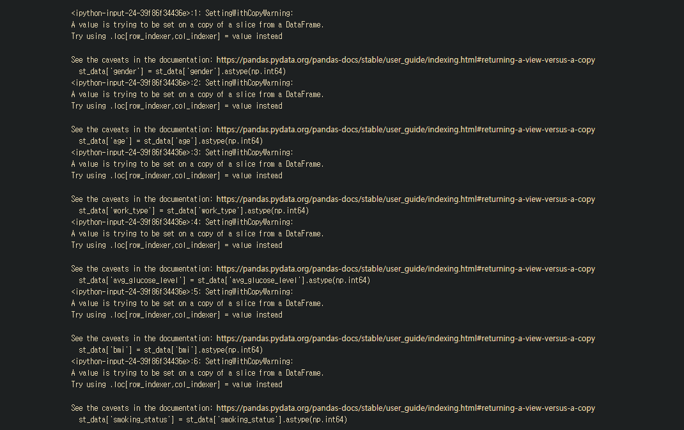
2. 본론
2-1-9. 데이터 클린징
int형으로 되어 있지 않은 컬럼들을 int형으로 변환
st_data['gender'] = st_data['gender'].astype(np.int64)
st_data['age'] = st_data['age'].astype(np.int64)
st_data['work_type'] = st_data['work_type'].astype(np.int64)
st_data['avg_glucose_level'] = st_data['avg_glucose_level'].astype(np.int64)
st_data['bmi'] = st_data['bmi'].astype(np.int64)
st_data['smoking_status'] = st_data['smoking_status'].astype(np.int64)

Slide 19
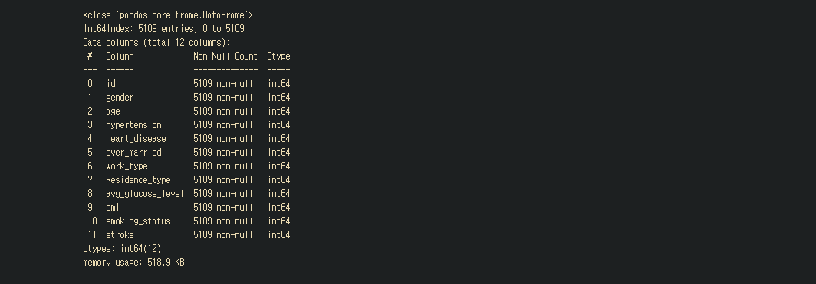
2. 본론
2-1-9. 데이터 클린징
int형으로 되어 있지 않은 컬럼들을 int형으로 변환
st_data.info()

Slide 20
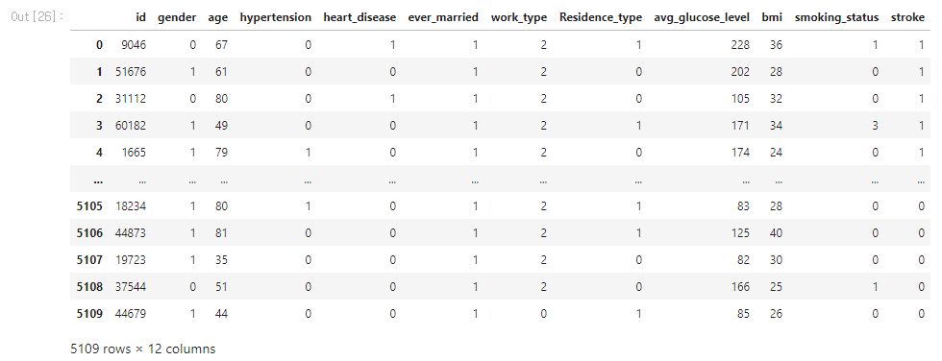
2. 본론
2-1-9. 데이터 클린징
데이터 클린징 결과
st_data

Slide 21
2. 본론
2-2. 분석 알고리즘 소개
네 가지 알고리즘을 병행
Logistic Regression
Decision Tree
Support Vector Machine
K-NN
Logistic Regression을 이용한 데이터 예측 및 정확도
예측 데이터 : [0 0 0 ... 0 0 0]
정확도 : 0.9510763209393346
Decision Tree를 이용한 데이터 예측 및 정확도
예측 데이터 : [0 0 0 ... 0 0 0]
정확도 : 0.9295499021526419
Support Vector Machine을 이용한 데이터 예측 및 정확도
예측 데이터 : [0 0 0 ... 0 0 0]
정확도 : 0.9510763209393346
KNN 최적 이웃 숫자 : 14
KNN 최고 정확도 : 0.9510669291263122
최적 알고리즘 : Logistic Regression
최적 알고리즘 정확도 : 0.9510763209393346

Slide 22
2. 본론
2-2. 분석 소스코드 설명
import numpy as np
import pandas as pd
import seaborn as sns
import matplotlib.pyplot as plt
from sklearn.metrics import plot_confusion_matrix
from sklearn.preprocessing import MinMaxScaler, LabelEncoder
from sklearn.linear_model import LogisticRegression
from sklearn import tree
from sklearn.tree import DecisionTreeClassifier
from sklearn.metrics import accuracy_score
from sklearn.svm import SVC
from sklearn.neighbors import KNeighborsClassifier
from sklearn.model_selection import cross_val_predict
from sklearn.model_selection import cross_val_score
from sklearn.model_selection import train_test_split
사용 한 라이브러리 목록
Notes:
라이브러리에 대한 간단한 설명 요청, 왜 썼는지

Slide 23
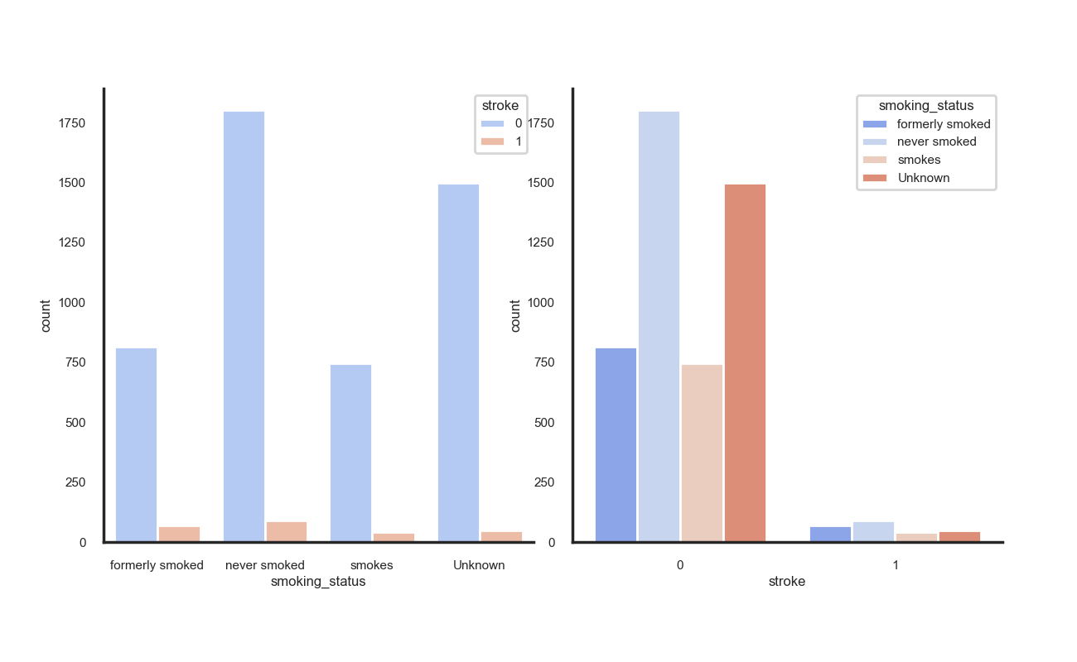
2. 본론
2-2. 분석 소스코드 설명
# 범주형 feature와 stroke과의 관계를 그래프로 표현
def graphs(feature):
fig = plt.figure(figsize=(14, 11))
gs = fig.add_gridspec(3, 4)
sns.set_style("white")
sns.set_context("poster", font_scale=0.5)
ax_stroke = fig.add_subplot(gs[:2, :2])
sns.countplot(x=feature, hue='stroke', data=df, ax=ax_stroke, palette='coolwarm')
sns.despine()
ax_stroke = fig.add_subplot(gs[:2, 2:4], sharey=ax_stroke)
sns.countplot(x='stroke', hue=feature, data=df, ax=ax_stroke, palette='coolwarm')
sns.despine()
plt.show()
Notes:
이 그래프들은 최종적인 결과를 표현하기보다는 프로젝트 수행하면서 데이터를 이해하고 인사이트 확보를 위해 썼다

Slide 24
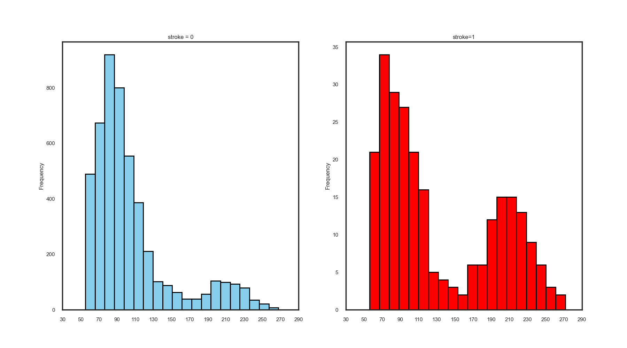
2. 본론
2-2. 분석 소스코드 설명
# 수치형 feature와 stroke의 관계를 그래프로 표현
def num_graphs(feature, start, end, partial):
f, ax = plt.subplots(1, 2, figsize=(20, 10))
df.loc[df['stroke'] == 0][feature].plot.hist(ax=ax[0], bins=20, edgecolor='black', color='skyblue')
ax[0].set_title('stroke = 0')
ax1 = list(range(start, end, partial))
ax[0].set_xticks(ax1)
df[df['stroke'] == 1][feature].plot.hist(ax=ax[1], color='red', bins=20, edgecolor='black')
ax[1].set_title('stroke=1')
x2 = list(range(start, end, partial))
ax[1].set_xticks(x2)
plt.show();
Notes:
이 그래프들은 최종적인 결과를 표현하기보다는 프로젝트 수행하면서 데이터를 이해하고 인사이트 확보를 위해 썼다

Slide 25
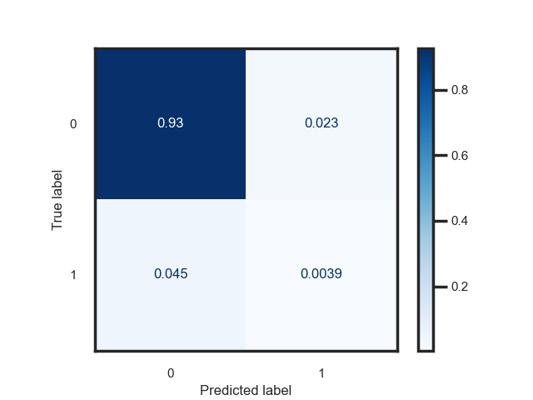
2. 본론
2-2. 분석 소스코드 설명
def labelEnc(df):
label = LabelEncoder()
categorical_df = df.select_dtypes(include='object')
numerical_df = df.select_dtypes(exclude='object')
for i in range(0, len(categorical_df.columns)):
df[categorical_df.columns[i]] = label.fit_transform(categorical_df.iloc[:, [i]].values)
return df

Slide 26
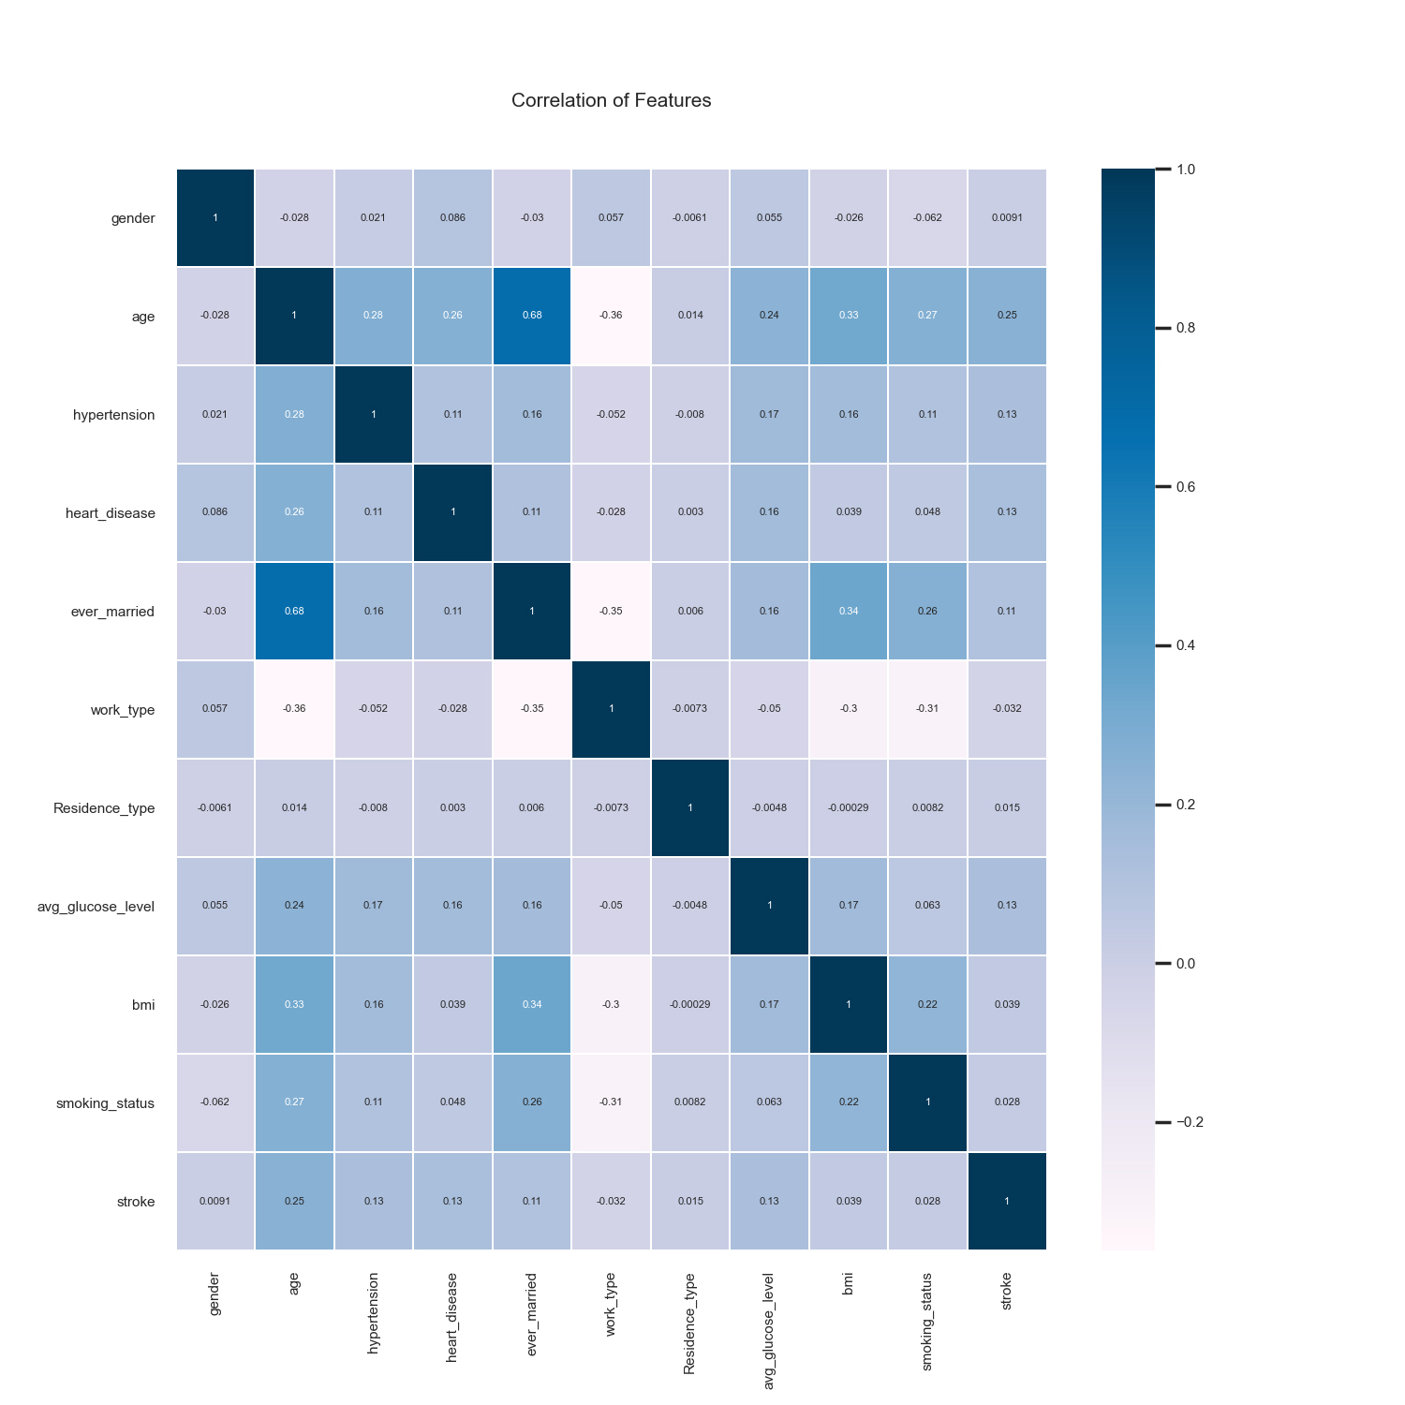
2. 본론
2-2. 분석 소스코드 설명
def showHeatmap(df):
heatmap_data = df
colormap = plt.cm.PuBu
plt.figure(figsize=(15, 15))
plt.title("Correlation of Features", y=1.05, size=15)
sns.heatmap(heatmap_data.astype(float).corr(), linewidths=0.1, square=False, cmap=colormap, linecolor="white",
annot=True, annot_kws={"size": 8})

Slide 27
2. 본론
2-2. 분석 소스코드 설명
def logistic_regression(x_train,y_train, x_test, y_test):
lr = LogisticRegression()
lr.fit(x_train, y_train)
pred = lr.predict(x_test)
acc = accuracy_score(y_test, pred)
print('Logistic Regression을 이용한 데이터 예측 및 정확도')
print('예측 데이터 : ', pred)
print('정확도 : ', acc)
plot_confusion_matrix(lr, x_test, y_test, cmap=plt.cm.Blues, normalize='all')
plt.show()
return acc
Logistic Regression을 이용한 데이터 예측 및 정확도
예측 데이터 : [0 0 0 ... 0 0 0]
정확도 : 0.9510763209393346
Logistic Regression 사용자 정의 함수

Slide 28
2. 본론
2-2. 분석 소스코드 설명
# entropy 의사결정나무(Information Gain을 이용, 트리의 최대차수 10)
def decistion_tree_classifier(x_train, y_train, x_test, y_test):
dtc = tree.DecisionTreeClassifier(criterion='entropy', max_depth=10)
dtc.fit(x_train, y_train)
pred = dtc.predict(x_test)
acc = accuracy_score(y_test, pred)
print('Decision Tree를 이용한 데이터 예측 및 정확도')
print('예측 데이터 : ', pred)
print('정확도 : ', acc)
plot_confusion_matrix(dtc, x_test, y_test, cmap=plt.cm.Blues, normalize='all')
plt.show()
return acc
Decision Tree를 이용한 데이터 예측 및 정확도
예측 데이터 : [0 0 0 ... 0 0 0]
정확도 : 0.9324853228962818
Decision Tree 사용자 정의 함수

Slide 29
2. 본론
2-2. 분석 소스코드 설명
def support_vector_machine(x_train,y_train,x_test,y_test):
svc = SVC(probability=True)
svc.fit(x_train, y_train)
pred = svc.predict(x_test)
acc = accuracy_score(y_test, pred)
print('Support Vector Machine을 이용한 데이터 예측 및 정확도')
print('예측 데이터 : ', pred)
print('정확도 : ', acc)
plot_confusion_matrix(svc, x_test, y_test, cmap=plt.cm.Blues, normalize='all')
plt.show()
return acc
Support Vector Machine을 이용한 데이터 예측 및 정확도
예측 데이터 : [0 0 0 ... 0 0 0]
정확도 : 0.9510763209393346
Support Vector Machine 사용자 정의 함수

Slide 30
2. 본론
2-2. 분석 소스코드 설명
def k_neighbors_classifier(k, x, y):
knn = KNeighborsClassifier(n_neighbors = k)
pred = cross_val_predict(knn, x, y, cv=5)
acc = cross_val_score(knn, x, y, cv=5, scoring="accuracy")
acc_mean = acc.mean()
return acc_mean
정확도 ( k = 1 ) : 0.9160312498203098
정확도 ( k = 2 ) : 0.9449994345745221
정확도 ( k = 3 ) : 0.9371708792462016
정확도 ( k = 4 ) : 0.9469565734066021
정확도 ( k = 5 ) : 0.9422589418685108
정확도 ( k = 6 ) : 0.9496968744429601
정확도 ( k = 7 ) : 0.9465646089651564
정확도 ( k = 8 ) : 0.9493052933408211
정확도 ( k = 9 ) : 0.9485223228061971
정확도 ( k = 10 ) : 0.9506755396938269
정확도 ( k = 11 ) : 0.9498925691592028
정확도 ( k = 12 ) : 0.9506755396938269
정확도 ( k = 13 ) : 0.9502841502613416
정확도 ( k = 14 ) : 0.9510669291263122
정확도 ( k = 15 ) : 0.9504798449775842
정확도 ( k = 16 ) : 0.9508712344100696
정확도 ( k = 17 ) : 0.9506755396938269
정확도 ( k = 18 ) : 0.9510669291263122
정확도 ( k = 19 ) : 0.9508712344100696
정확도 ( k = 20 ) : 0.9510669291263122
KNN 최적 이웃 숫자 : 14
KNN 최고 정확도 : 0.9510669291263122
K-NN 사용자 정의 함수

Slide 31
2. 본론
2-2. 분석 소스코드 설명
# 데이터수집과 데이터분석을 위한 데이터프레임 df
df = pd.read_csv('C:\\Users\\Tae\\PycharmProjects\\Stroke\\stroke.csv’)
데이터셋 불러오기
print(df.shape)
print()
(5110, 12)
데이터의 행렬 사이즈 확인
Notes:
#1. 데이터 수집 및 데이터 특성 확인

Slide 32
2. 본론
2-2. 분석 소스코드 설명
print(df.head())
print()
id gender age hypertension heart_disease ever_married \
0 9046 Male 67.0 0 1 Yes
1 51676 Female 61.0 0 0 Yes
2 31112 Male 80.0 0 1 Yes
3 60182 Female 49.0 0 0 Yes
4 1665 Female 79.0 1 0 Yes
work_type Residence_type avg_glucose_level bmi smoking_status \
0 Private Urban 228.69 36.6 formerly smoked
1 Self-employed Rural 202.21 NaN never smoked
2 Private Rural 105.92 32.5 never smoked
3 Private Urban 171.23 34.4 smokes
4 Self-employed Rural 174.12 24.0 never smoked
stroke
0 1
1 1
2 1
3 1
4 1
상위 5개의 데이터를 확인
Notes:
#1. 데이터 수집 및 데이터 특성 확인

Slide 33
2. 본론
2-2. 분석 소스코드 설명
print(df.describe().T)
print()
count mean std min 25% \
id 5110.0 36517.829354 21161.721625 67.00 17741.250
age 5110.0 43.226614 22.612647 0.08 25.000
hypertension 5110.0 0.097456 0.296607 0.00 0.000
heart_disease 5110.0 0.054012 0.226063 0.00 0.000
avg_glucose_level 5110.0 106.147677 45.283560 55.12 77.245
bmi 4909.0 28.893237 7.854067 10.30 23.500
stroke 5110.0 0.048728 0.215320 0.00 0.000
id 36932.000 54682.00 72940.00
age 45.000 61.00 82.00
hypertension 0.000 0.00 1.00
heart_disease 0.000 0.00 1.00
avg_glucose_level 91.885 114.09 271.74
bmi 28.100 33.10 97.60
stroke 0.000 0.00 1.00
데이터의 통계치 확인

Slide 34
2. 본론
2-2. 분석 소스코드 설명
print(df.info())
print()
RangeIndex: 5110 entries, 0 to 5109
Data columns (total 12 columns):
# Column Non-Null Count Dtype
--- ------ -------------- -----
0 id 5110 non-null int64
1 gender 5110 non-null object
2 age 5110 non-null float64
3 hypertension 5110 non-null int64
4 heart_disease 5110 non-null int64
5 ever_married 5110 non-null object
6 work_type 5110 non-null object
7 Residence_type 5110 non-null object
8 avg_glucose_level 5110 non-null float64
9 bmi 4909 non-null float64
10 smoking_status 5110 non-null object
11 stroke 5110 non-null int64
dtypes: float64(3), int64(4), object(5)
memory usage: 479.2+ KB
None
데이터의 기본정보 확인
# 컬럼에서 탈락시킬 변수 결정 : 'id’
df.drop(['id'], axis=1, inplace=True)
ID 컬럼은 데이터의 고유식별목적 컬럼으로 뇌졸중 유무와 상관없다고 판단하여 탈락시킴

Slide 35
2. 본론
2-2. 분석 소스코드 설명
print(df.isnull().sum())
gender 0
age 0
hypertension 0
heart_disease 0
ever_married 0
work_type 0
Residence_type 0
avg_glucose_level 0
bmi 201
smoking_status 0
stroke 0
데이터의 NULL값 확인 BMI에서 201개
df["bmi"].fillna(df["bmi"].mean(), inplace = True)
해당 NULL값들 평균값으로 채움

Slide 36
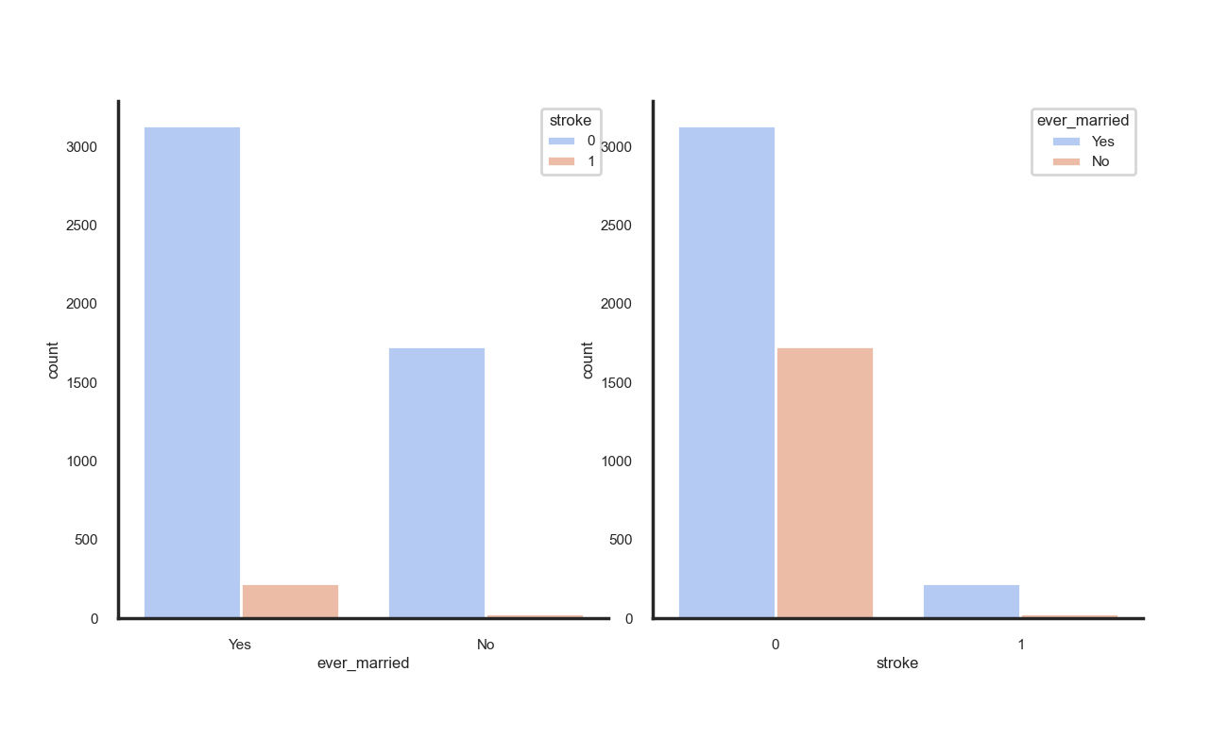
2. 본론
2-2. 분석 소스코드 설명
print(df.dtypes)
gender object
age float64
hypertension int64
heart_disease int64
ever_married object
work_type object
Residence_type object
avg_glucose_level float64
bmi float64
smoking_status object
stroke int64
각 컬럼별 자료형 확인
사용자정의 그래프 함수로 각 데이터에 맞는 그래프 출력

Slide 37
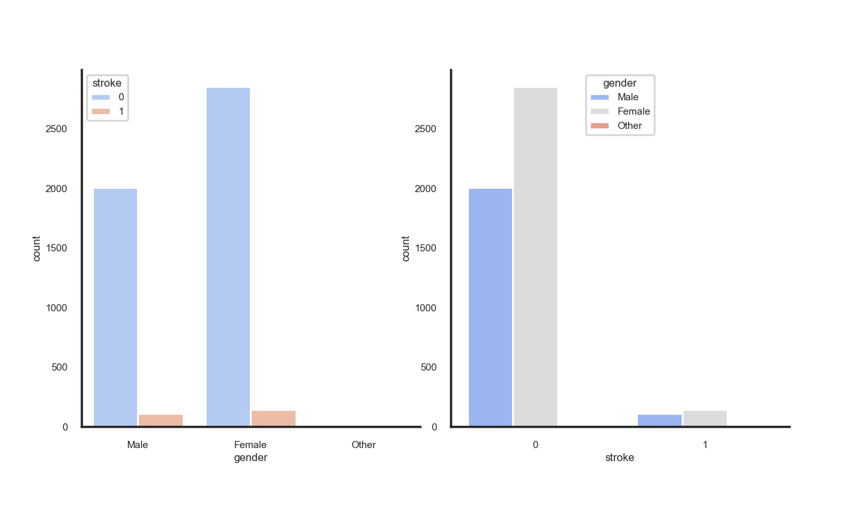
2. 본론
2-2. 분석 소스코드 설명
# 성별 & 뇌졸중
graphs('gender')
data_delete = df[df['gender'] == 'Other'].index
df = df.drop(data_delete)
성별 안에 값이 ‘other’인 데이터 1개 존재 이상치로 판별되어 해당 데이터 삭제
Notes:
# 뇌졸중과 범주형 feature와의 상관관계 그래프

Slide 38
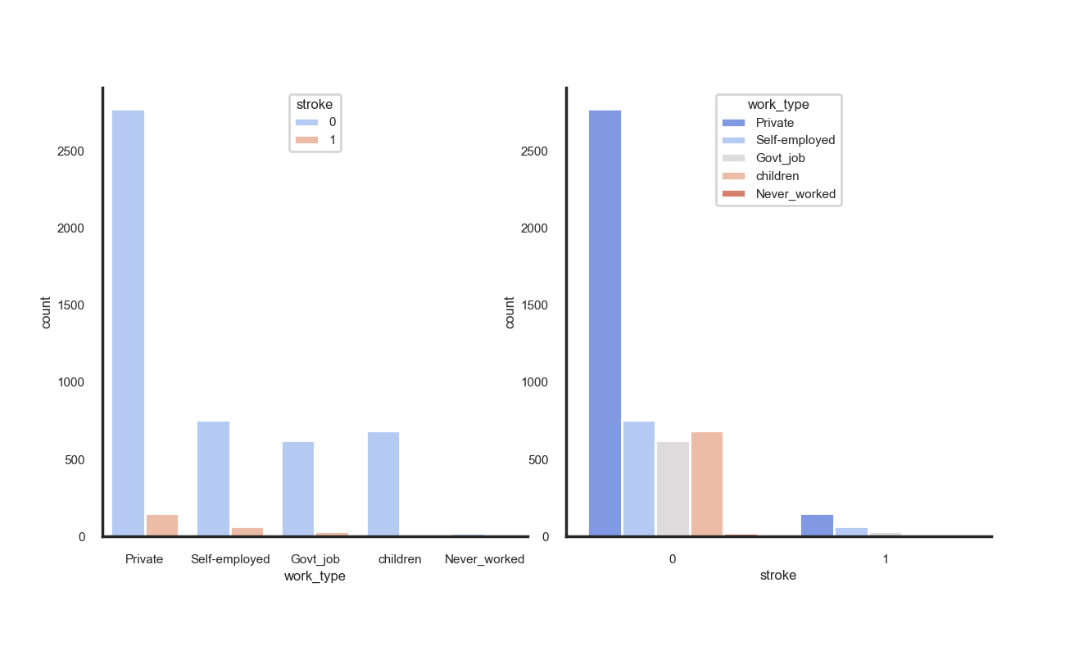
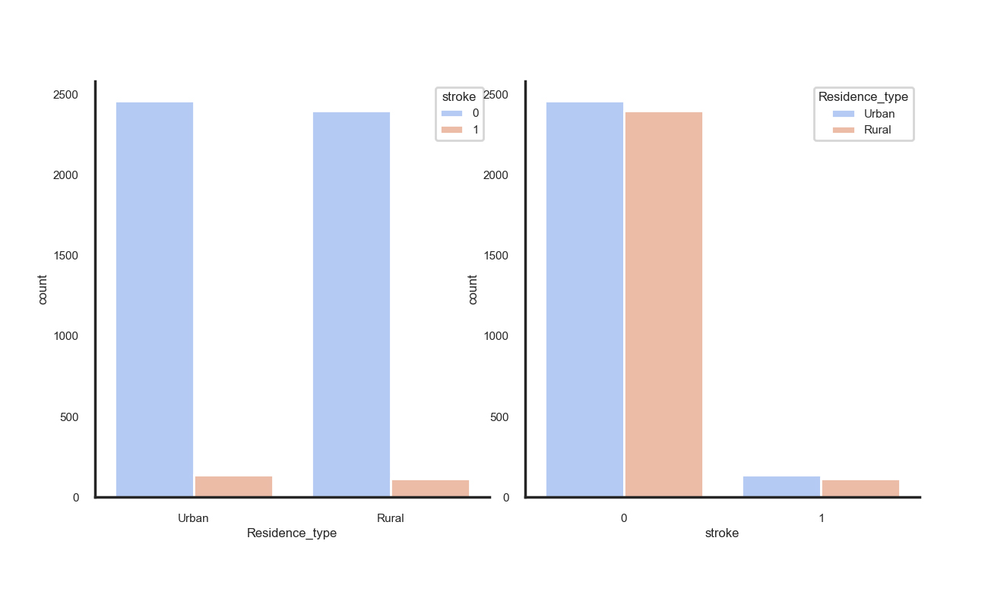
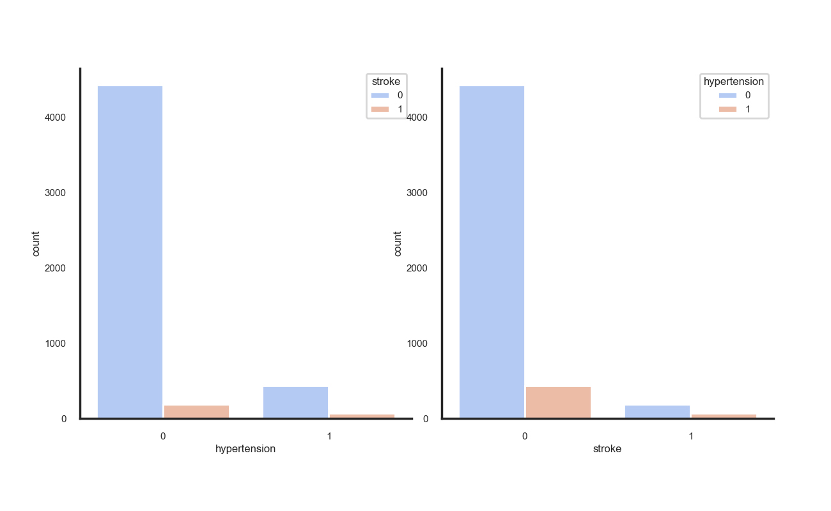
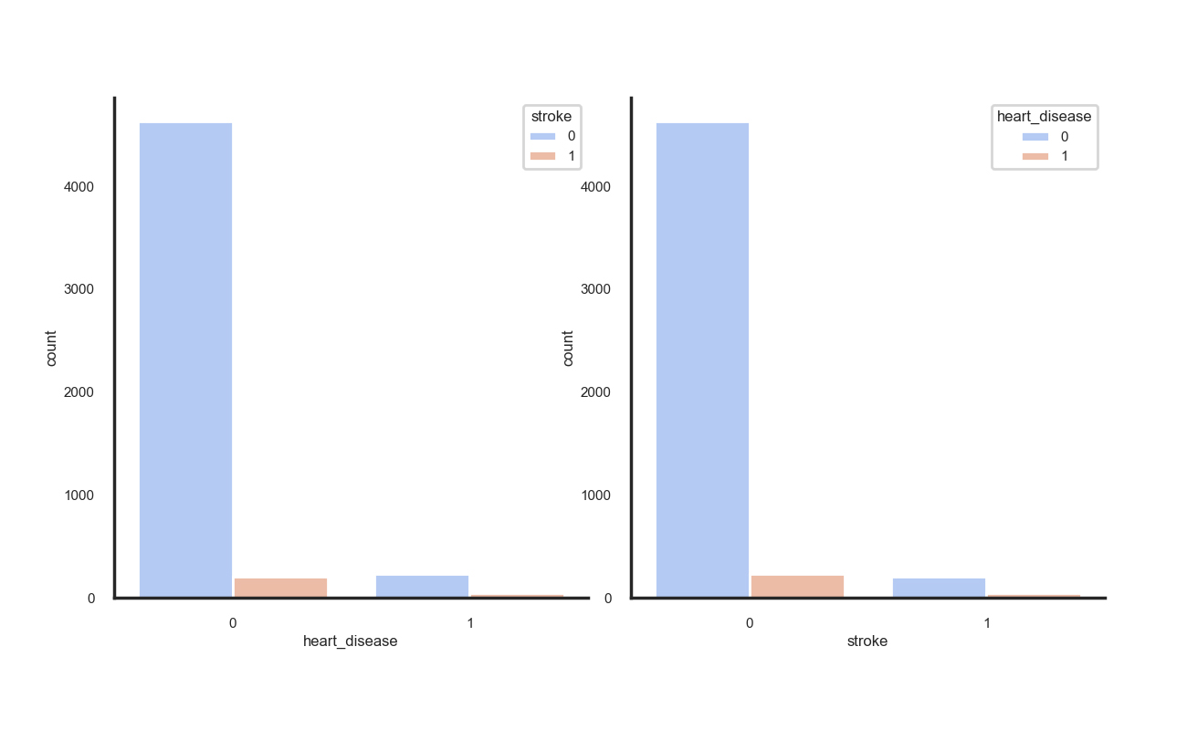
2. 본론
2-2. 분석 소스코드 설명
# 결혼여부 & 뇌졸중
graphs('ever_married')
# 직업형태 & 뇌졸중
graphs('work_type')
# 주거지 & 뇌졸중
graphs('Residence_type')
# 흡연여부 & 뇌졸중
graphs('smoking_status')
# 고혈압 & 뇌졸중
graphs('hypertension')
# 심장병 & 뇌졸중
graphs('heart_disease')

Slide 39
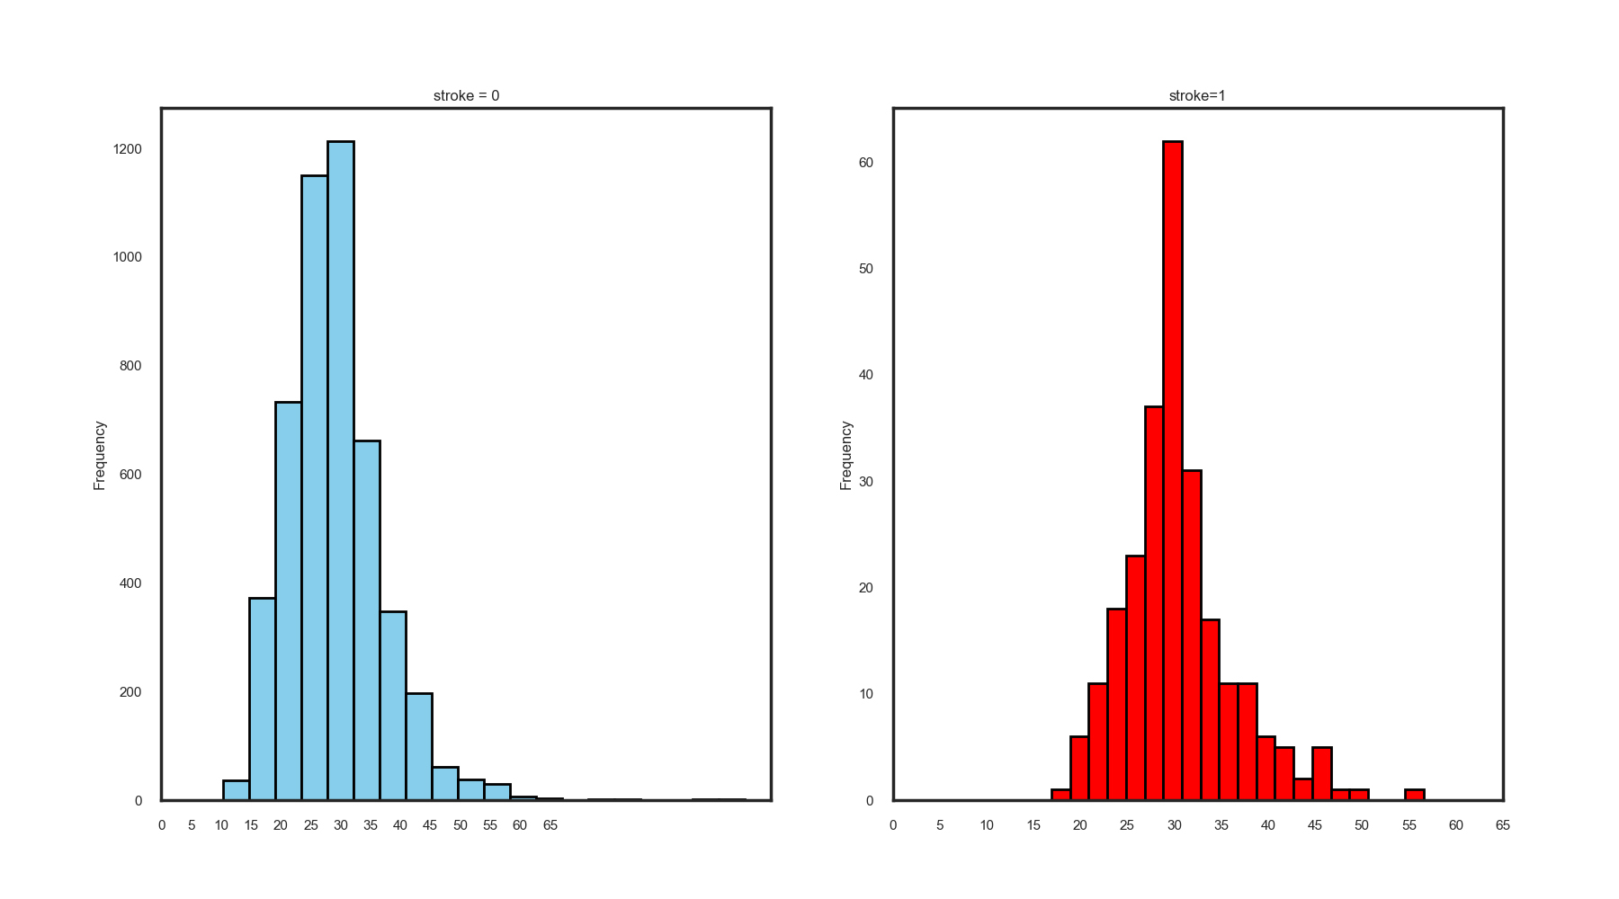
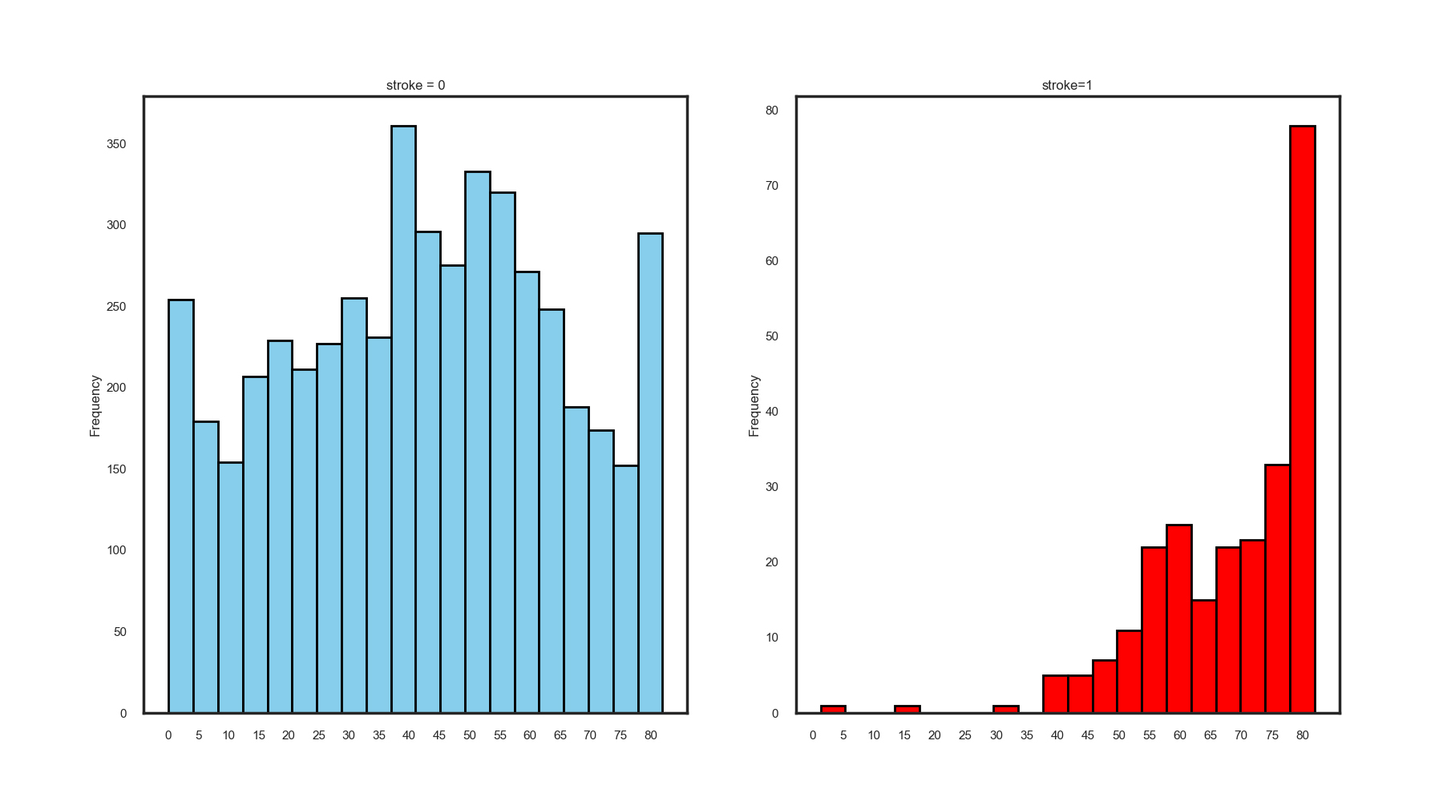
2. 본론
2-2. 분석 소스코드 설명
# 나이 & 뇌졸중
num_graphs('age', 0, 85, 5)
# 글루코스 레벨 & 뇌졸중
num_graphs('avg_glucose_level',30 ,300, 20)
# bmi & 뇌졸중
num_graphs('bmi', 0, 70, 5)
Notes:
# 뇌졸중과 수치형 feature와의 상관관계 그래프

Slide 40
2. 본론
2-2. 분석 소스코드 설명
corr_df = df.copy()
종속변수와 독립변수와의 상관관계 분석을 위해 데이터셋 복사
labelEnc(corr_df)
복사한 데이터셋의 범주형 데이터를 레이블인코딩을 통해 수치로 변환

Slide 41
2. 본론
2-2. 분석 소스코드 설명
showHeatmap(corr_df)
변환된 데이터셋 복사본을 이용하여 히트맵 그래프 출력

Slide 42
2. 본론
2-2. 분석 소스코드 설명
df = pd.get_dummies(df)
print(df)
범주형 데이터를 수치형 데이터로 변환
age hypertension heart_disease avg_glucose_level bmi stroke \
0 67.0 0 1 228.69 36.600000 1
1 61.0 0 0 202.21 28.893237 1
2 80.0 0 1 105.92 32.500000 1
3 49.0 0 0 171.23 34.400000 1
4 79.0 1 0 174.12 24.000000 1
... ... ... ... ... ... ...
5105 80.0 1 0 83.75 28.893237 0
5106 81.0 0 0 125.20 40.000000 0
5107 35.0 0 0 82.99 30.600000 0
5108 51.0 0 0 166.29 25.600000 0
5109 44.0 0 0 85.28 26.200000 0
gender_Female gender_Male ever_married_No ever_married_Yes \
0 0 1 0 1
1 1 0 0 1
2 0 1 0 1
3 1 0 0 1
4 1 0 0 1
... ... ... ... ...
5105 1 0 0 1
5106 1 0 0 1
5107 1 0 0 1
5108 0 1 0 1
5109 1 0 0 1
work_type_Govt_job work_type_Never_worked work_type_Private \
0 0 0 1
1 0 0 0
2 0 0 1
3 0 0 1
4 0 0 0
... ... ... ...
5105 0 0 1
5106 0 0 0
5107 0 0 0
5108 0 0 1
5109 1 0 0
work_type_Self-employed work_type_children Residence_type_Rural \
0 0 0 0
1 1 0 1
2 0 0 1
3 0 0 0
4 1 0 1
... ... ... ...
5105 0 0 0
5106 1 0 0
5107 1 0 1
5108 0 0 1
5109 0 0 0
Residence_type_Urban smoking_status_Unknown \
0 1 0
1 0 0
2 0 0
3 1 0
4 0 0
... ... ...
5105 1 0
5106 1 0
5107 0 0
5108 0 0
5109 1 1
smoking_status_formerly smoked smoking_status_never smoked \
0 1 0
1 0 1
2 0 1
3 0 0
4 0 1
... ... ...
5105 0 1
5106 0 1
5107 0 1
5108 1 0
5109 0 0
smoking_status_smokes
0 0
1 0
2 0
3 1
4 0
... ...
5105 0
5106 0
5107 0
5108 0
5109 0
Notes:
# 2. 데이터 클리닝 및 feature engineering
pandas 라이브러리 내 get_dummies 함수 활용 결과는 one-hotencoding 한 것처럼 나옴

Slide 43
age hypertension heart_disease avg_glucose_level bmi stroke \
0 67.0 0 1 228.69 36.600000 1
1 61.0 0 0 202.21 28.893237 1
2 80.0 0 1 105.92 32.500000 1
3 49.0 0 0 171.23 34.400000 1
4 79.0 1 0 174.12 24.000000 1
... ... ... ... ... ... ...
5105 80.0 1 0 83.75 28.893237 0
5106 81.0 0 0 125.20 40.000000 0
5107 35.0 0 0 82.99 30.600000 0
5108 51.0 0 0 166.29 25.600000 0
5109 44.0 0 0 85.28 26.200000 0
gender_Female gender_Male ever_married_No ever_married_Yes \
0 0 1 0 1
1 1 0 0 1
2 0 1 0 1
3 1 0 0 1
4 1 0 0 1
... ... ... ... ...
5105 1 0 0 1
5106 1 0 0 1
5107 1 0 0 1
5108 0 1 0 1
5109 1 0 0 1
work_type_Govt_job work_type_Never_worked work_type_Private \
0 0 0 1
1 0 0 0
2 0 0 1
3 0 0 1
4 0 0 0
... ... ... ...
5105 0 0 1
5106 0 0 0
5107 0 0 0
5108 0 0 1
5109 1 0 0
work_type_Self-employed work_type_children Residence_type_Rural \
0 0 0 0
1 1 0 1
2 0 0 1
3 0 0 0
4 1 0 1
... ... ... ...
5105 0 0 0
5106 1 0 0
5107 1 0 1
5108 0 0 1
5109 0 0 0
Residence_type_Urban smoking_status_Unknown \
0 1 0
1 0 0
2 0 0
3 1 0
4 0 0
... ... ...
5105 1 0
5106 1 0
5107 0 0
5108 0 0
5109 1 1
smoking_status_formerly smoked smoking_status_never smoked \
0 1 0
1 0 1
2 0 1
3 0 0
4 0 1
... ... ...
5105 0 1
5106 0 1
5107 0 1
5108 1 0
5109 0 0
smoking_status_smokes
0 0
1 0
2 0
3 1
4 0
... ...
5105 0
5106 0
5107 0
5108 0
5109 0

Slide 44
age hypertension heart_disease avg_glucose_level bmi stroke \
0 67.0 0 1 228.69 36.600000 1
1 61.0 0 0 202.21 28.893237 1
2 80.0 0 1 105.92 32.500000 1
3 49.0 0 0 171.23 34.400000 1
4 79.0 1 0 174.12 24.000000 1
... ... ... ... ... ... ...
5105 80.0 1 0 83.75 28.893237 0
5106 81.0 0 0 125.20 40.000000 0
5107 35.0 0 0 82.99 30.600000 0
5108 51.0 0 0 166.29 25.600000 0
5109 44.0 0 0 85.28 26.200000 0
gender_Female gender_Male ever_married_No ever_married_Yes \
0 0 1 0 1
1 1 0 0 1
2 0 1 0 1
3 1 0 0 1
4 1 0 0 1
... ... ... ... ...
5105 1 0 0 1
5106 1 0 0 1
5107 1 0 0 1
5108 0 1 0 1
5109 1 0 0 1
work_type_Govt_job work_type_Never_worked work_type_Private \
0 0 0 1
1 0 0 0
2 0 0 1
3 0 0 1
4 0 0 0
... ... ... ...
5105 0 0 1
5106 0 0 0
5107 0 0 0
5108 0 0 1
5109 1 0 0
work_type_Self-employed work_type_children Residence_type_Rural \
0 0 0 0
1 1 0 1
2 0 0 1
3 0 0 0
4 1 0 1
... ... ... ...
5105 0 0 0
5106 1 0 0
5107 1 0 1
5108 0 0 1
5109 0 0 0
Residence_type_Urban smoking_status_Unknown \
0 1 0
1 0 0
2 0 0
3 1 0
4 0 0
... ... ...
5105 1 0
5106 1 0
5107 0 0
5108 0 0
5109 1 1
smoking_status_formerly smoked smoking_status_never smoked \
0 1 0
1 0 1
2 0 1
3 0 0
4 0 1
... ... ...
5105 0 1
5106 0 1
5107 0 1
5108 1 0
5109 0 0
smoking_status_smokes
0 0
1 0
2 0
3 1
4 0
... ...
5105 0
5106 0
5107 0
5108 0
5109 0

Slide 45
2. 본론
2-2. 분석 소스코드 설명
x = df.drop('stroke', axis=1).values
y = df['stroke'].values
x_train, x_test, y_train, y_test = train_test_split(x,y,test_size=0.2, random_state=13,shuffle=True)
훈련 데이터 / 테스트 데이터로 나누기 (테스트 사이즈는 전체 데이터의 20%)
# 훈련 데이터에 대하여 MinMax Scaling진행
scaler = MinMaxScaler()
x_train = scaler.fit_transform(x_train)
x_test = scaler.fit_transform(x_test)
훈련 데이터에 대해 MinMax 스케일링 진행

Slide 46
2. 본론
2-2. 분석 소스코드 설명
best_alg = ''
best_arg_score = 0
4개의 알고리즘 병행 후 최적 알고리즘, 정확도를 구하기 위한 변수 생성

Slide 47
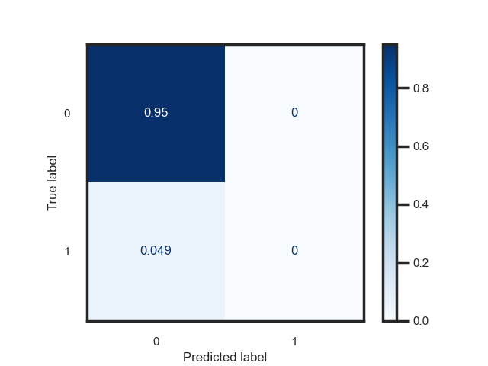
2. 본론
2-2. 분석 소스코드 설명
lr_score = logistic_regression(x_train, y_train, x_test, y_test)
if lr_score > best_arg_score:
best_arg = 'Logistic Regression'
best_arg_score = lr_score
print()
Logistic Regression
Logistic Regression을 이용한 데이터 예측 및 정확도
예측 데이터 : [0 0 0 ... 0 0 0]
정확도 : 0.9510763209393346

Slide 48
2. 본론
2-2. 분석 소스코드 설명
dtc_score = decistion_tree_classifier(x_train, y_train, x_test, y_test)
if dtc_score > best_arg_score:
best_arg = 'Decision Tree'
best_arg_score = dtc_score
print()
Decision Tree
Decision Tree를 이용한 데이터 예측 및 정확도
예측 데이터 : [0 0 0 ... 0 0 0]
정확도 : 0.9227005870841487

Slide 49
2. 본론
2-2. 분석 소스코드 설명
svm_score = support_vector_machine(x_train,y_train, x_test, y_test)
if svm_score > best_arg_score:
best_arg = 'Support Vector Machine'
best_arg_score = svm_score
print()
Support Vector Machine
Support Vector Machine을 이용한 데이터 예측 및 정확도
예측 데이터 : [0 0 0 ... 0 0 0]
정확도 : 0.9510763209393346

Slide 50
2. 본론
2-2. 분석 소스코드 설명
knn_best_score = 0
for i in range(1, 21):
score = k_neighbors_classifier(i, x, y)
print('정확도 ( k = ', i, ') :', score)
# Store the best parameter and score
if score > knn_best_score:
knn_best_parameter = i
knn_best_score = score
print('KNN 최적 이웃 숫자 : ', knn_best_parameter)
print('KNN 최고 정확도 : ', knn_best_score)
print()
if knn_best_score > best_arg_score:
best_arg = 'K Nearest Neighbor'
best_arg_score = knn_best_score
K-NN
KNN 최적 이웃 숫자 : 14
KNN 최고 정확도 : 0.9510763209393346
정확도 ( k = 1 ) : 0.9160469667318981
정확도 ( k = 2 ) : 0.9450097847358121
정확도 ( k = 3 ) : 0.9371819960861056
정확도 ( k = 4 ) : 0.9469667318982387
정확도 ( k = 5 ) : 0.942270058708415
정확도 ( k = 6 ) : 0.949706457925636
정확도 ( k = 7 ) : 0.9465753424657534
정확도 ( k = 8 ) : 0.9493150684931507
정확도 ( k = 9 ) : 0.94853228962818
정확도 ( k = 10 ) : 0.9506849315068493
정확도 ( k = 11 ) : 0.9499021526418787
정확도 ( k = 12 ) : 0.9506849315068493
정확도 ( k = 13 ) : 0.950293542074364
정확도 ( k = 14 ) : 0.9510763209393346
정확도 ( k = 15 ) : 0.9504892367906066
정확도 ( k = 16 ) : 0.950880626223092
정확도 ( k = 17 ) : 0.9506849315068493
정확도 ( k = 18 ) : 0.9510763209393346
정확도 ( k = 19 ) : 0.950880626223092
정확도 ( k = 20 ) : 0.9510763209393346
KNN 최적 이웃 숫자 : 14
KNN 최고 정확도 : 0.9510763209393346
Notes:
KNN 시각화는 plot말고 출력물로 결과를 대신함
KNN은 K=1에서 K=20까지 돌려보고 젤 높은 정확도인거 사요ㅕㅇ

Slide 51
2. 본론
knn_best_score = 0
for i in range(1, 21):
score = k_neighbors_classifier(i, x, y)
print('정확도 ( k = ', i, ') :', score)
# Store the best parameter and score
if score > knn_best_score:
knn_best_parameter = i
knn_best_score = score
print('KNN 최적 이웃 숫자 : ', knn_best_parameter)
print('KNN 최고 정확도 : ', knn_best_score)
print()
if knn_best_score > best_arg_score:
best_arg = 'K Nearest Neighbor'
best_arg_score = knn_best_score
K-NN
KNN 최적 이웃 숫자 : 14
KNN 최고 정확도 : 0.9510763209393346
정확도 ( k = 1 ) : 0.9160469667318981
정확도 ( k = 2 ) : 0.9450097847358121
정확도 ( k = 3 ) : 0.9371819960861056
정확도 ( k = 4 ) : 0.9469667318982387
정확도 ( k = 5 ) : 0.942270058708415
정확도 ( k = 6 ) : 0.949706457925636
정확도 ( k = 7 ) : 0.9465753424657534
정확도 ( k = 8 ) : 0.9493150684931507
정확도 ( k = 9 ) : 0.94853228962818
정확도 ( k = 10 ) : 0.9506849315068493
정확도 ( k = 11 ) : 0.9499021526418787
정확도 ( k = 12 ) : 0.9506849315068493
정확도 ( k = 13 ) : 0.950293542074364
정확도 ( k = 14 ) : 0.9510763209393346
정확도 ( k = 15 ) : 0.9504892367906066
정확도 ( k = 16 ) : 0.950880626223092
정확도 ( k = 17 ) : 0.9506849315068493
정확도 ( k = 18 ) : 0.9510763209393346
정확도 ( k = 19 ) : 0.950880626223092
정확도 ( k = 20 ) : 0.9510763209393346
Notes:
KNN 시각화는 plot말고 출력물로 결과를 대신함
KNN은 K=1에서 K=20까지 돌려보고 젤 높은 정확도인거 사요ㅕㅇ

Slide 52
2. 본론
2-2. 분석 소스코드 설명
# 최적 알고리즘, 정확도를 구하기위한 변수
best_alg = ''
best_arg_score = 0
# 1. LogisticRegression
lr_score = logistic_regression(x_train, y_train, x_test, y_test)
if lr_score > best_arg_score:
best_arg = 'Logistic Regression'
best_arg_score = lr_score
print()
# 2. DecisionTreeClassifier
dtc_score = decistion_tree_classifier(x_train, y_train, x_test, y_test)
if dtc_score > best_arg_score:
best_arg = 'Decision Tree'
best_arg_score = dtc_score
print()
# 3. Support Vector Machine
svm_score = support_vector_machine(x_train,y_train, x_test, y_test)
if svm_score > best_arg_score:
best_arg = 'Support Vector Machine'
best_arg_score = svm_score
print()
# 4. K Neighbors Clasifier
knn_best_score = 0
# k를 1~20개까지 돌려보고 k가 몇일때 가장 정확도가 높은지 구함
for i in range(1, 21):
score = k_neighbors_classifier(i, x, y)
print('정확도 ( k = ', i, ') :', score)
# Store the best parameter and score
if score > knn_best_score:
knn_best_parameter = i
knn_best_score = score
print('KNN 최적 이웃 숫자 : ', knn_best_parameter)
print('KNN 최고 정확도 : ', knn_best_score)
print()
if knn_best_score > best_arg_score:
best_arg = 'K Nearest Neighbor'
best_arg_score = knn_best_score

Slide 53
2. 본론
2-2. 분석 소스코드 설명
print('최적 알고리즘 : ', best_arg)
if best_arg == 'K Nearest Neighbor':
print('KNN 최적 이웃 숫자 : ', knn_best_parameter)
print('최적 알고리즘 정확도 : ', best_arg_score)
사용한 알고리즘들에 대하여 최적 정확도를 갖는 알고리즘 출력
Logistic Regression을 이용한 데이터 예측 및 정확도
예측 데이터 : [0 0 0 ... 0 0 0]
정확도 : 0.9510763209393346
Decision Tree를 이용한 데이터 예측 및 정확도
예측 데이터 : [0 0 0 ... 0 0 0]
정확도 : 0.9295499021526419
Support Vector Machine을 이용한 데이터 예측 및 정확도
예측 데이터 : [0 0 0 ... 0 0 0]
정확도 : 0.9510763209393346
KNN 최적 이웃 숫자 : 14
KNN 최고 정확도 : 0.9510669291263122
최적 알고리즘 : Logistic Regression
최적 알고리즘 정확도 : 0.9510763209393346
최종 선정된 알고리즘 : Logistic Regression 정확도 : 95.108%

Slide 54
2. 본론
2-3. 분석 결과
순서 | 변수 | 상관계수
1 | 나이 | 0.25
2 | 고혈압 | 0.13
3 | 심장병 유무 | 0.13
4 | 평균 혈당 수치 | 0.13
5 | 기혼 여부 | 0.11
6 | BMI지수 | 0.039
7 | 근로 유형 | -0.032
8 | 흡연 여부 | 0.028
9 | 거주지 유형 | 0.015
10 | 성별 | 0.0091
11개 변수간의 상관관계를 분석 각 변수가 최종 뇌졸중 발병 여부에 얼마나 상관이 있는지 또한 각 변수끼리는 얼마나 상관이 있는지

Slide 55
2. 본론

Slide 56
2. 본론
2-3. 분석 결과
순위 | 변수 | 상관계수
1 | 나이 | 0.25
2 | 고혈압 | 0.13
3 | 심장병 유무 | 0.13
4 | 평균 혈당 수치 | 0.13
5 | 기혼 여부 | 0.11
상관계수가 0.1 이상인 변수들을 뇌졸중 발병과 관계가 높은 요인으로 선정

Slide 57
2. 본론
2-3. 분석 결과
제외된 요인 | 비고
나이 | 개인이 거스를 수 없는 요인
기혼 여부 | 잠재적 질병의 위험성보다는 결혼이 삶에 있어 더 중요한 결정사항이라고 판단
개인이 대비할 수 없는 요인을 제외
순위 | 변수 | 상관계수
1 | 고혈압 | 0.13
2 | 심장병 유무 | 0.13
3 | 평균 혈당 수치 | 0.13
뇌졸중 발병과 관계가 높은 요인들 중 비교적 개인이 대비할 수 있는 뇌졸중 발병 대비요인 선정
숨은 대비요인 | 상관 대비요인 | 상관 대비요인 상관계수 | 뇌졸중 발병 여부 상관계수
BMI 지수 | 고혈압 | 0.16 | 0.039
 | 평균 혈당 수치 | 0.17
흡연 여부 | 고혈압 | 0.11 | 0.028
 | BMI 지수 | 0.22
선정된 뇌졸중 대비요인과 관계가 높은 숨은 뇌졸중 대비요인 또한 선정

Slide 58
2-3. 분석 결과
제외된 요인 | 비고
나이 | 개인이 거스를 수 없는 요인
기혼 여부 | 잠재적 질병의 위험성보다는 결혼이 삶에 있어 더 중요한 결정사항이라고 판단
개인이 대비할 수 없는 요인을 제외
2. 본론
순위 | 변수 | 상관계수
1 | 고혈압 | 0.13
2 | 심장병 유무 | 0.13
3 | 평균 혈당 수치 | 0.13
뇌졸중 발병과 관계가 높은 요인들 중 비교적 개인이 대비할 수 있는 뇌졸중 발병 대비요인 선정
숨은 대비요인 | 상관 대비요인 | 상관 대비요인 상관계수 | 뇌졸중 발병 여부 상관계수
BMI 지수 | 고혈압 | 0.16 | 0.039
 | 평균 혈당 수치 | 0.17
흡연 여부 | 고혈압 | 0.11 | 0.028
 | BMI 지수 | 0.22
선정된 뇌졸중 대비요인과 관계가 높은 숨은 뇌졸중 대비요인 또한 선정

Slide 59
2. 본론
2-4. 인사이트 제시
순위 | 변수 | 상관계수
1 | 고혈압 | 0.13
2 | 심장병 유무 | 0.13
3 | 평균 혈당 수치 | 0.13
위 세 가지 요인 중 해당 항목이 있는 사람은 뇌졸중 발병 확률이 비교적 높은 위험군에 속하며 골든타임 이내 병원 방문하여 처치 받을 수 있도록 다음 두 가지 사항을 권장
A. 뇌졸중, 뇌경색 증상을 평소에 알아 둘 것 갑작스러운 두통과 어지러움, 안면 마비, 신체 마비, 언어 및 발음 장애, 침침한 눈, 감각 이상 등
B. 뇌졸중 전문 병원 위치를 사전에 파악 뇌졸중센터 인증병원 찾기 및 신청 (https://www.stroke.or.kr:4454/hospital/index.php)

Slide 60
2. 본론
2-4. 인사이트 제시
순위 | 변수 | 상관계수
1 | 고혈압 | 0.13
2 | 심장병 유무 | 0.13
3 | 평균 혈당 수치 | 0.13
숨은 대비요인 | 상관 대비요인 | 상관 대비요인 상관계수 | 뇌졸중 발병 여부 상관계수
BMI 지수 | 고혈압 | 0.16 | 0.039
 | 평균 혈당 수치 | 0.17
흡연 여부 | 고혈압 | 0.11 | 0.028
 | BMI 지수 | 0.22
발병 주요 요인에 대해 대비할 수 있는 방법으로 체중 관리와 금연이 권장됨

Slide 61
3. 결론

Slide 62
3. 결론
3-1. 시사점 및 기대효과
순위 | 변수 | 상관계수
1 | 고혈압 | 0.13
2 | 심장병 유무 | 0.13
3 | 평균 혈당 수치 | 0.13
숨은 대비요인 | 상관 대비요인 | 상관 대비요인 상관계수 | 뇌졸중 발병 여부 상관계수
BMI 지수 | 고혈압 | 0.16 | 0.039
 | 평균 혈당 수치 | 0.17
흡연 여부 | 고혈압 | 0.11 | 0.028
 | BMI 지수 | 0.22
10개의 변수와 뇌졸중 발병간의 상관관계 분석 수행 구체적으로 어떤 변수가 얼마나 관계있는지 파악
개인의 입장에서 뇌졸중에 대해 눈여겨봐야 할 기초적인 인사이트 제시
의학과 관련된 분야기 때문에 매우 보수적, 제한적인 접근만 허용 보편적인 인사이트만 제시했다는 한계점 존재

Slide 63
3. 결론
3-2. 과제 수행 소감
박현태 : 처음 수업을 들을 때만해도 이해하기에도 급급했던 때가 있었는데 직접 코드를 짜고 눈으로 분석하고 통계적으로 생각해보며 프로젝트를 수행해보니 데이터분석의 전체적인 프로세스를 어느정도 이해할수 있는거 같다. 또한 혼자 할 수 없는 일에 대해 역할분담과 적극적인 회의와 피드백으로 성공적으로 과제를 수행했다고 생각하며 협업의 중요성을 깨달았다.
윤영균 : 팀원들이 협조적인 자세로 각자 맡은 바를 수행하여 매끄럽게 진행되었다. 개인적으로 학교생활 중 기억에 남을 팀 프로젝트였다.

Slide 64
3. 결론
3-2. 과제 수행 소감
이동학 : 데이터 과학이라는 것이 광범위하고 난이도 있어 처음에는 어려움이 많았지만, 이번 학기 수업을 통해 다양한 알고리즘 기법을 배울 수 있었다. 이번 팀플을 진행하며 데이터 분석 프로세스를 직접 경험해보고 협업의 중요성도 깨달을 수 있는 좋은 시간이었다.
이준회 : 데이터 분석을 할 때 알고리즘보다 더 중요한 것은 어떤 인사이트를 도출할지 생각하는 것 같다.

Slide 65
마칩니다. 감사합니다! 데이터과학 및 머신러닝 팀 프로젝트
팀 ‘데이터과학 및 어르신들’
201433268 산업경영공학과 박현태
201531269 경영학트랙(야) 윤영균
201534347 패션디자인학과 이동학
201634961 산업경영공학과 이준회

Slide 66
부록
# 성별 - 뇌졸중 발병 상관 관계 그래프

Slide 67
부록
# 고혈압 - 뇌졸중 발병 상관 관계 그래프

Slide 68
부록
# 심장병 - 뇌졸중 발병 상관 관계 그래프

Slide 69
부록
# 기혼 여부 - 뇌졸중 발병 상관 관계 그래프

Slide 70
부록
# 근로 유형 - 뇌졸중 발병 상관 관계 그래프

Slide 71
부록
# 거주지 유형 - 뇌졸중 발병 상관 관계 그래프

Slide 72
부록
# 흡연 여부 - 뇌졸중 발병 상관 관계 그래프

Slide 73
부록
# 나이 - 뇌졸중 발병 상관 관계 그래프

Slide 74
부록
# 평균 혈당 수치 - 뇌졸중 발병 상관 관계 그래프

Slide 75
부록
# BMI지수 - 뇌졸중 발병 상관 관계 그래프

Slide 76
부록

